Slide 1
¡MI PROYECTO WEB !
:
*NOMBRE DEL ALUMNO:
Carol Sánchez Espinoza.
*LINK DE MI REPOSITORIO:
https://github.com/carolsanchez23/MiPortafolio2
*LINK DE MI PORTAFOLIO:
https://carolsanchez23.github.io/MiPortafolio2/
*LINK DE MI PROYECTO FINAL:
https://carolsanchez23.github.io/MiPortafolio/

Slide 2
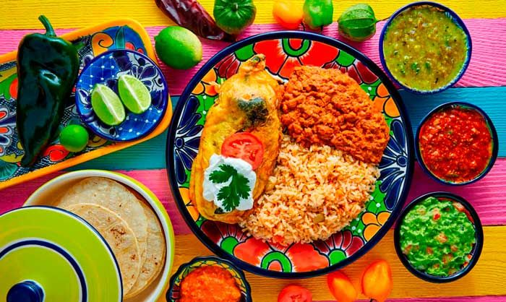

P
PLATILLOS
MÉXICANOS
Platillos
Mexicanos
Proyecto final del curso de fundamentos de programación web

Slide 3

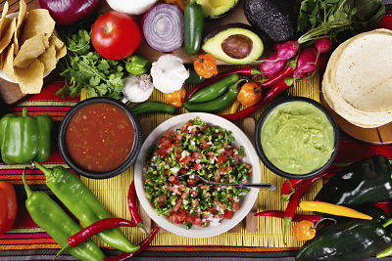
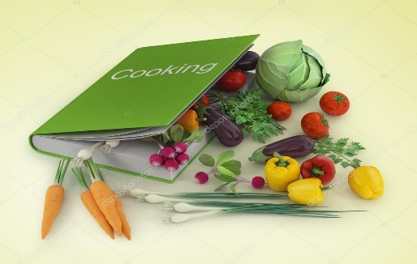
“OBJETIVO DE MI PROYECTO FINAL”
El primer objetivo es:
Que más personas de otras
partes conozcan sobre nuestra
gastronomía mexicana.
El segundo objetivo es:
Que las personas aprendan
a preparar diferentes
platillos mexicanos.

Slide 4

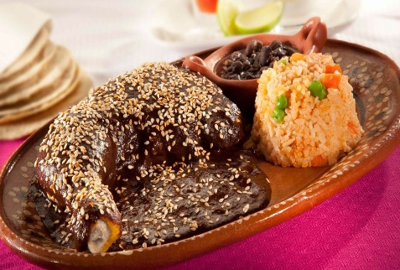
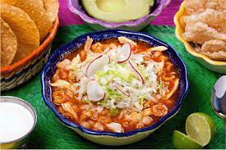
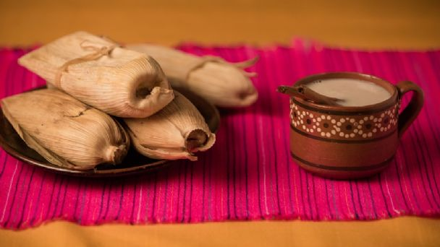
GASTRONOMIA MÉXICANA
¿Qué es la gastronomía
mexicana?
Es el conjunto de platillos y
técnicas culinarias que son
parte de costumbres y
tradiciones.
¿Cuál es su influencia?
Es que su influencia
depende del testimonio
de cultura del país
(MÉXICO).
EJEMPLOS:
MOLE : POZOLE: TAMAL ROJO:

Slide 5

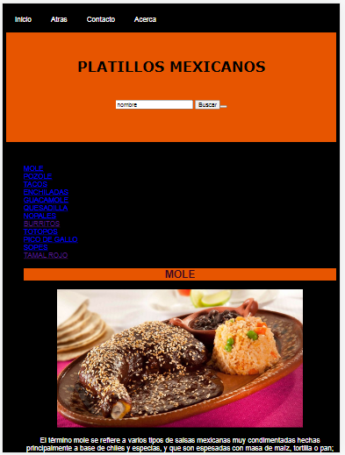
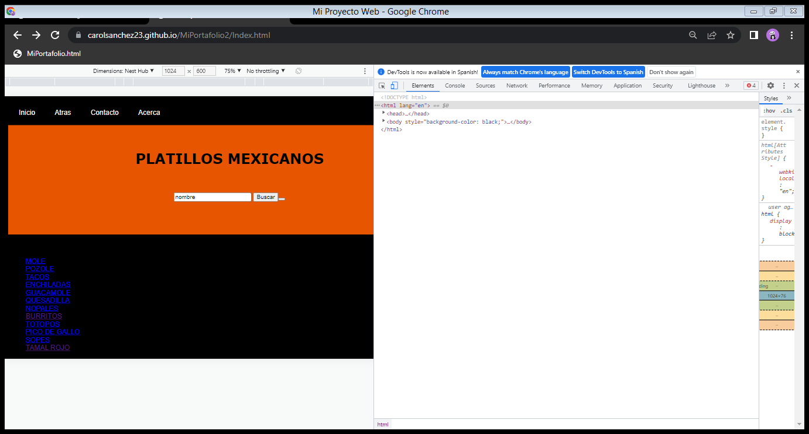
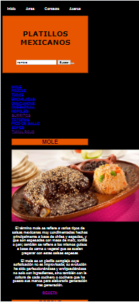
DEMOSTRACIÓN
ASÍ ES COMO SE VE MI PROYECTO EN DIFERENTES DISPISITIVOS:
COMPUTADORA: TABLETA: TELEFONO:

Slide 6

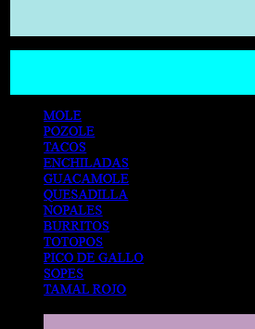
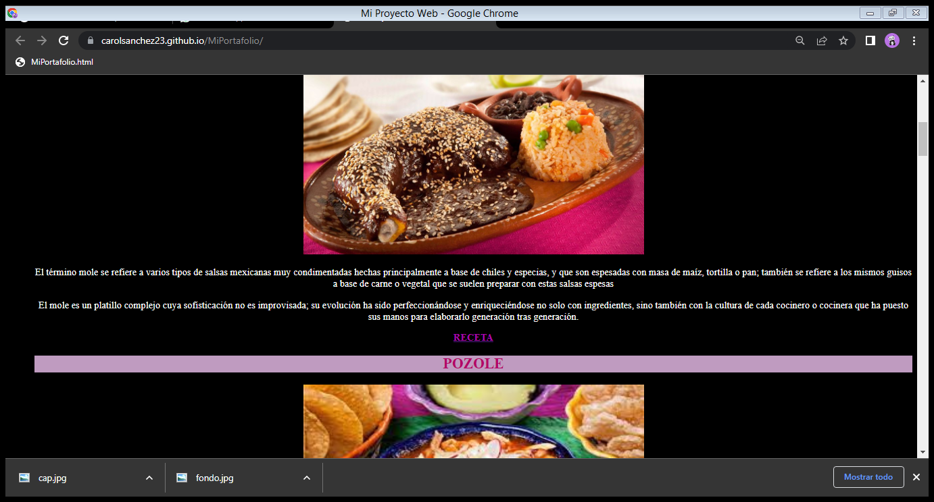
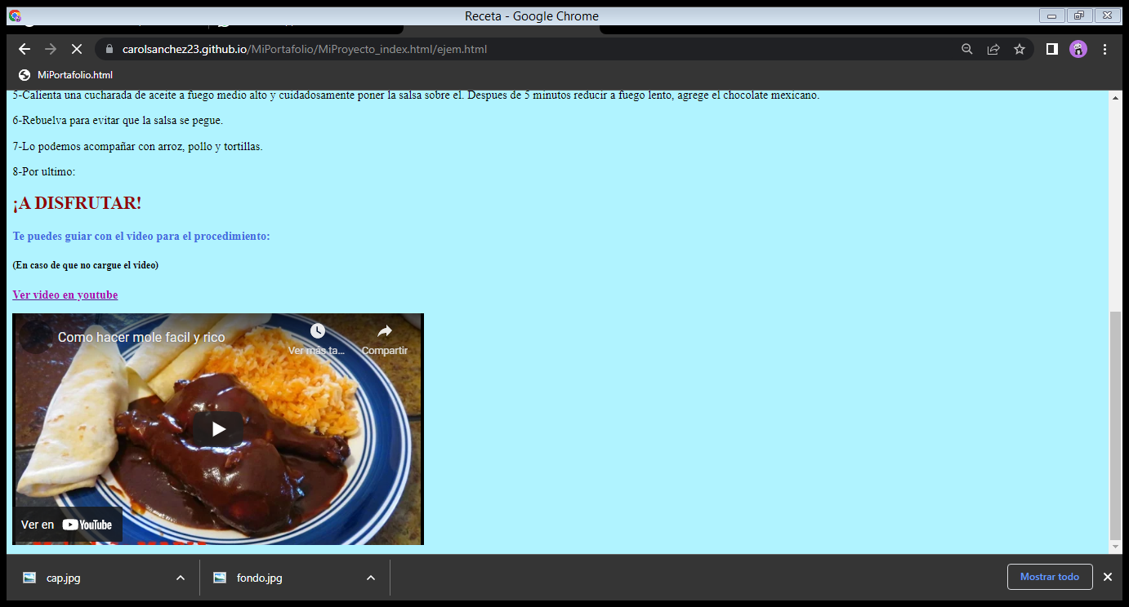
FUNCIONAMIENTO DE MI PAGINA WEB:
Primero buscas el platillo a preparar:
Segundo has clic en
Donde dice receta:
Tercero puedes guiarte con el
Video para preparar tu platillo:

Slide 7

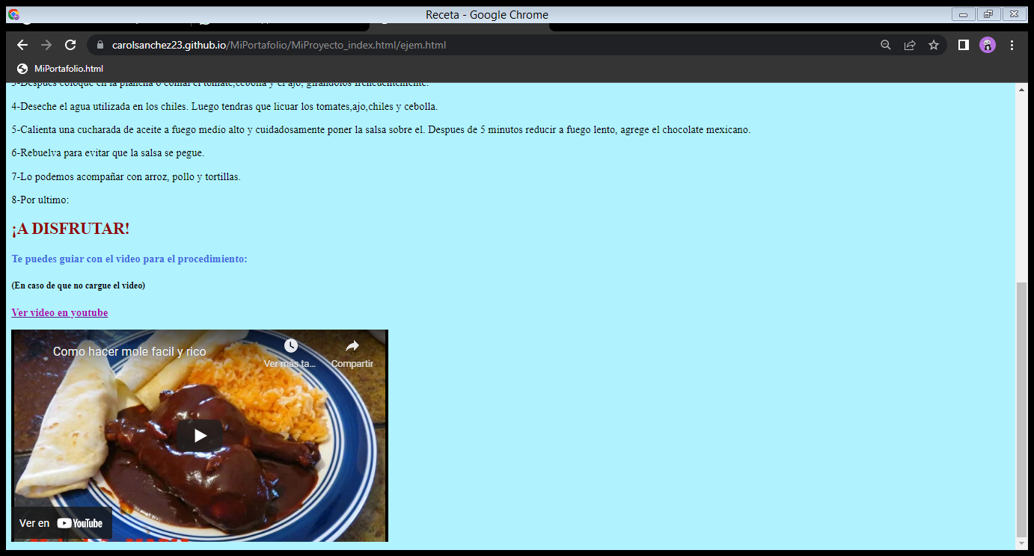
DATOS IMPORTANTES:
En caso de que no cargue
el video en la pagina hacer
clic en ver en YouTube:
El menú te lleva a diferentes link como en donde dice :
INICIO: Mi proyecto final
ATRÁS: A mi portafolio
CONTACTO: A mi cuenta Github
ACERCA: Los manda a la pagina de FutureED

